Slide 1

14. 데이터베이스 종강
2019년 가을학기
허종욱

Slide 2
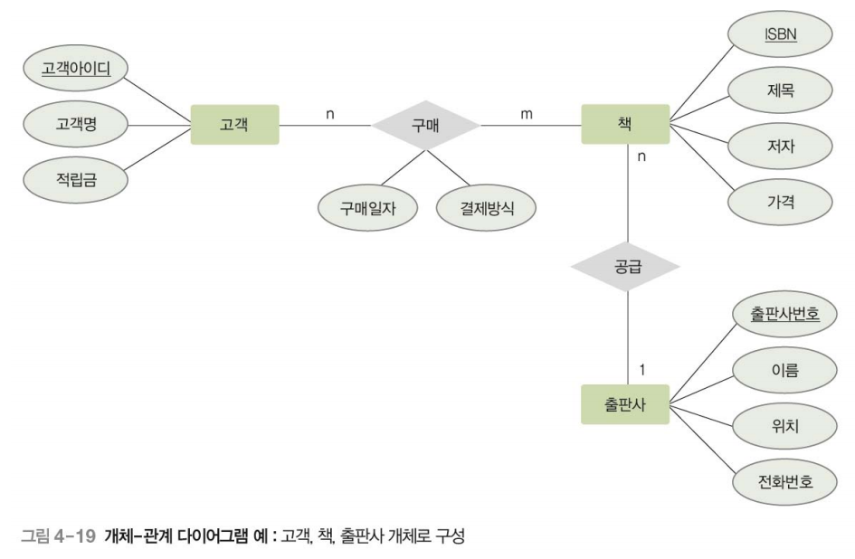
수업 내용 리뷰
1주차: 수업 개요 및 SQL Server 설치
2주차: 데이터베이스 모델링과 ER Diagram

Slide 3
수업 내용 리뷰
3주차
데이터베이스 구성 기초, 데이터베이스 생성/수정/삭제 실습
CREATE, ALTER, DROP DATABASE
4주차
테이블 생성하고 구조 변경하기
CREATE, ALTER, TRUNCATE, DROP TABLE

Slide 4
수업 내용 리뷰
5주차
데이터 조회하기 (SELECT 문)
6주차
집계함수, 다차원 그룹함수, 조건 처리 등
7주차
테이블 조인
9주차
서브쿼리

Slide 5
수업 내용 리뷰
10주차
데이터 조작과 트랜잭션 (Insert, update, rollback 등)
11주차
데이터 무결성과 제약조건 (Primary key, Foreign key)
12주차
뷰의 개념을 이해하고 활용
13~14주차
데이터베이스 구성과 인덱싱 이론, 해싱

Slide 6
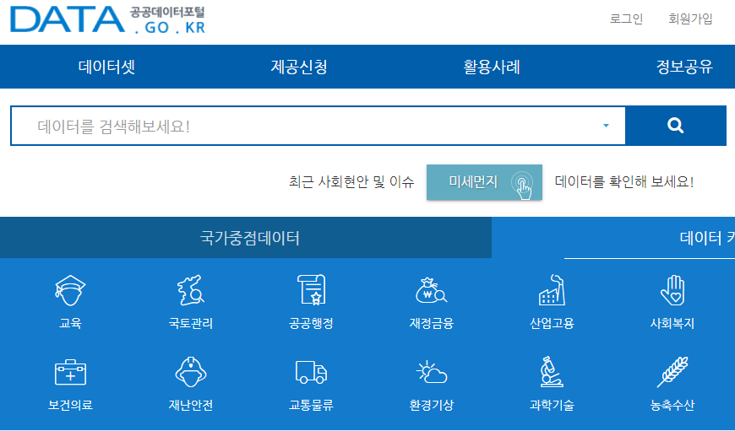
공공데이터 활용

Slide 7
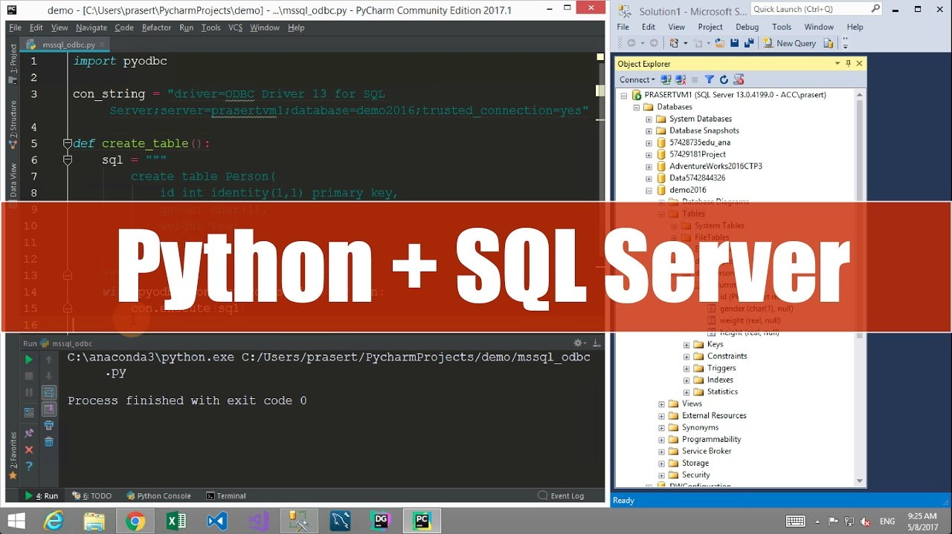
데이터베이스 연동 실습

Slide 8

이 수업을 통해 알아야 할 것!
4가지 질문에 답해보자!

Slide 9




기본 질문
1. 데이터베이스란? DBMS란?
응용프로그램의 데이터 관리를 체계적으로 도와주는 프로그램
Microsoft SQL Server

Slide 10
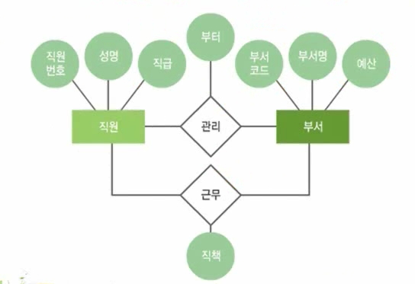
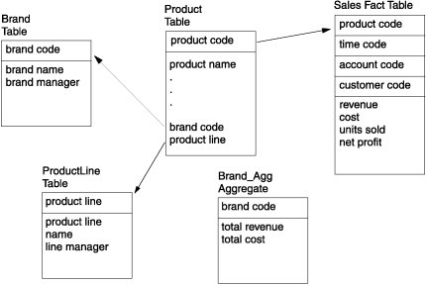
기본 질문
2. 기초적인 DB 구조(테이블)을 설계할수 있는가?
데이터요구사항과 ER 다이어그램
제약조건: Not Null, Primary key, Foreign Key

Slide 11
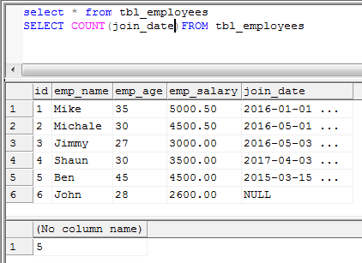
기본 질문
3. SQL을 이용해 데이터를 읽어오거나 조작할수 있는가?
SELECT 문을 이해하고 사용할 수 있다.
INSERT, UPDATE 문을 이해하고 사용할 수 있다.

Slide 12
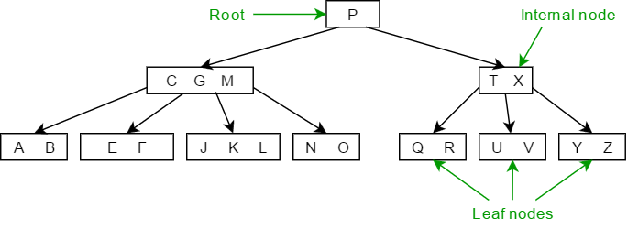
기본 질문
4. DBMS가 데이터를 관리하는 기본 원리를 이해하는가?
자료의 저장과 검색의 다양한 요소에대해 이해한다.
데이터베이스와 자료구조, B-Tree와 해시 테이블이 무엇인지 이해한다.

Slide 13
교수 및 연구실 소개
교수 및 연구실 소개

Slide 14
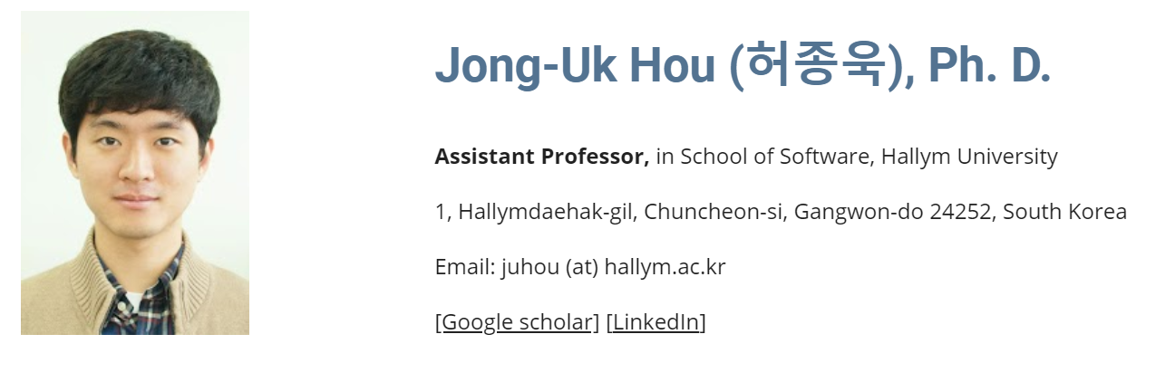
교수 소개
https://sites.google.com/view/juhouhallym/home

Slide 15
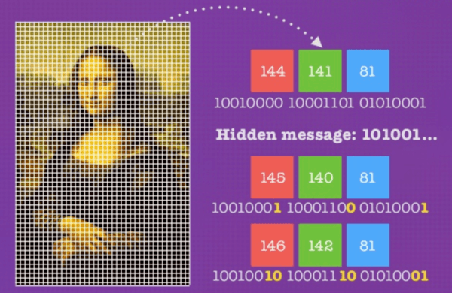

연구 분야 소개
멀티미디어 보안 기술
스테가노그래피 (데이터 은닉)
미디어 워터마킹/핑거프린팅 (저작권 보호)

Slide 16
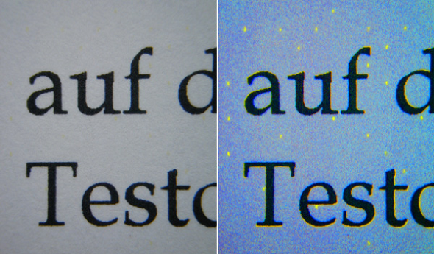
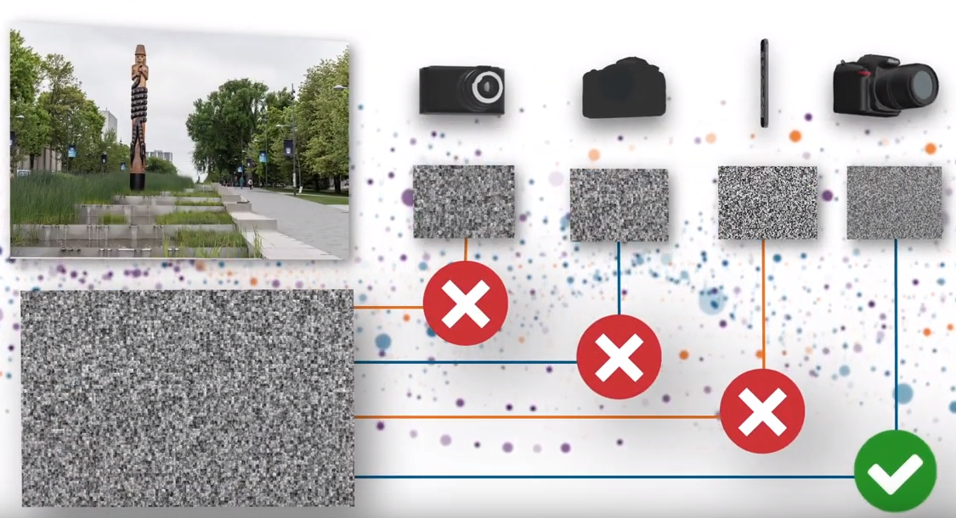
연구 분야 소개
멀티미디어 보안 기술
멀티미디어 포렌식
출처 식별 (카메라, 블랙박스, 프린터 등)
위조 탐지 – 포토샵 감지
인공지능 합성 영상 판별

Slide 17
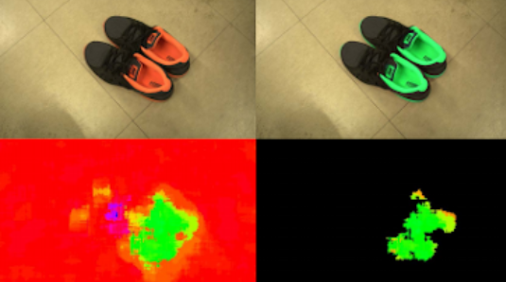
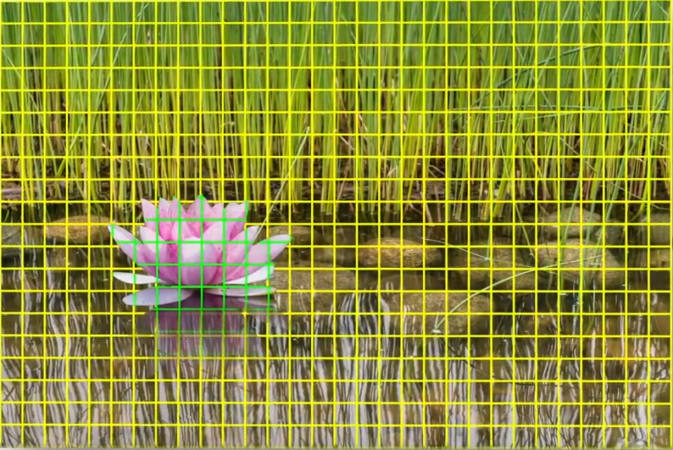
연구 분야 소개
멀티미디어 보안 기술
멀티미디어 포렌식
출처 식별 (카메라, 블랙박스, 프린터 등)
위조 탐지 – 포토샵 감지
인공지능 합성 영상 판별

Slide 18
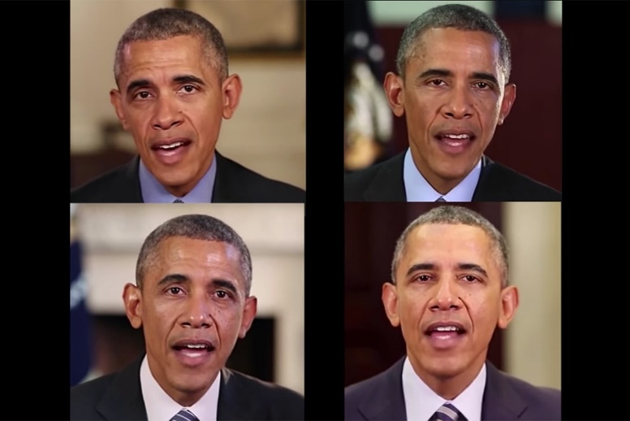
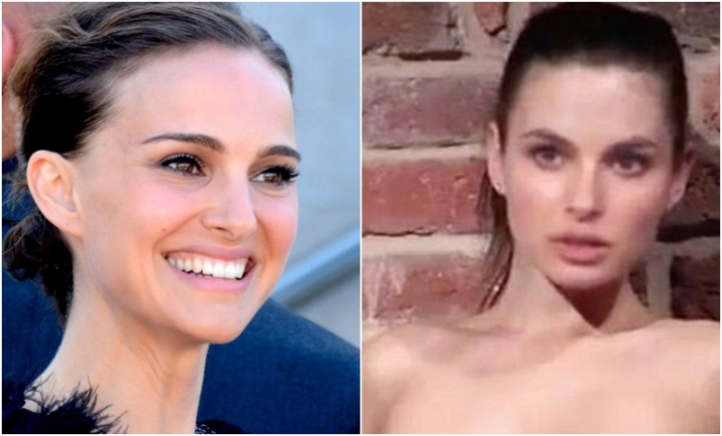
연구 분야 소개
멀티미디어 보안 기술
멀티미디어 포렌식
출처 식별 (카메라, 블랙박스, 프린터 등)
위조 탐지 – 포토샵 감지
인공지능 합성 영상 판별

Slide 19
교수 및 연구실 소개
다음학기 강의

Slide 20

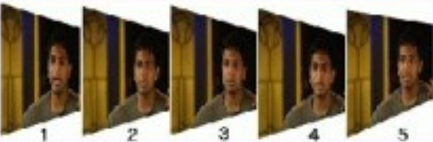
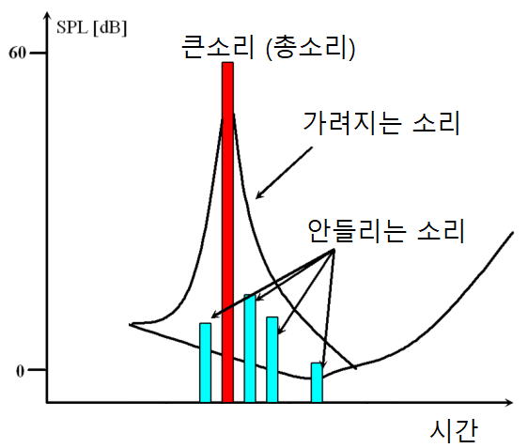
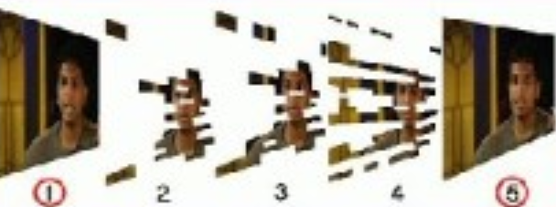
봄학기 강의. 멀티미디어 개론
현대 멀티미디어 시스템에 적용되고 있는 기술
대표적인 기술인 JPEG, MPEG, MP3 등의 원리를 이해하여 차세대 멀티미디어 학습과 응용을 위한 기반 지식을 갖춘다.
이론 수업, 프로젝트 없음.
5KB / 30KB / 원본
(200KB)
중간 정보의 80%를 생략
소리 마스킹 효과

Slide 21
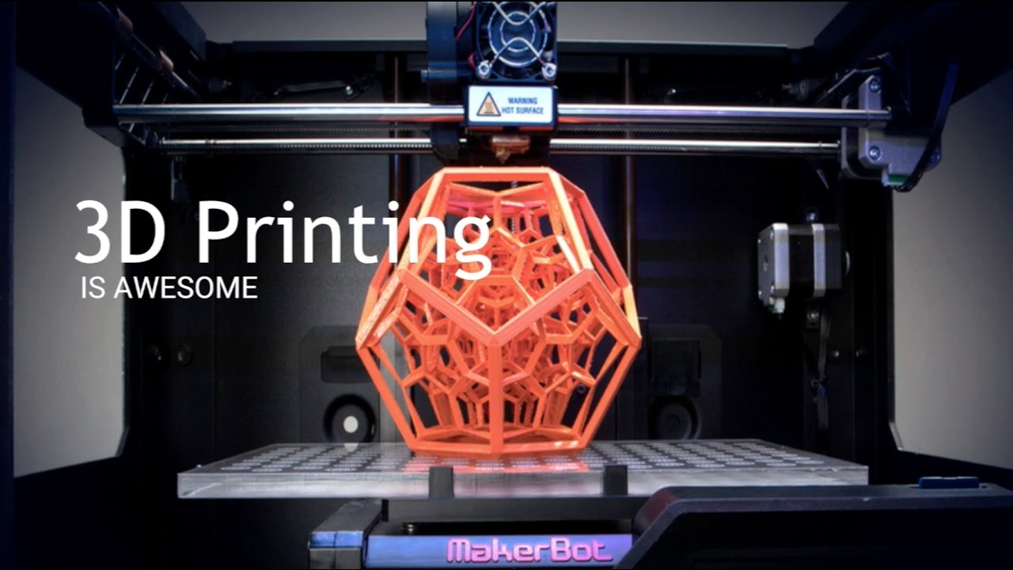
가을학기 강의. 3D 프린팅과 모델링 이론
3D 프린팅과 모델링 이론에 필요한 기본 개념을 학습
+ 3D 프린팅과 스캐닝 기술을 직접 활용/운용하는 경험을 갖는다.
이론 50%, 실습 50% (산학관 프린터실 이용)

Slide 22
기말고사 설명

Slide 23
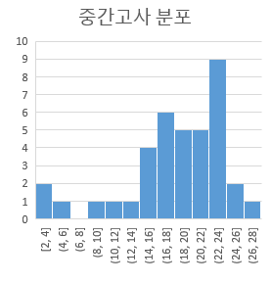
기말고사
데이터베이스 전반에 대한 이해도를 체크
서브쿼리, 제약조건, 트랜젝션, 뷰
데이터베이스 구성, 검색구조, 인덱스, 해싱
중간고사 내용도 나옴
단순 암기가 필요한 부분은 최대한 배제
SQL문 해석: 눈으로 읽고 해석할 수 있으면 됩니다.
중간고사와 비슷한 점수 분포가 나오도록 출제
* 100점 만점으로 평균 70점
* 시간 넉넉히 드리겠습니다.

Slide 24
마무리 하며

Slide 25
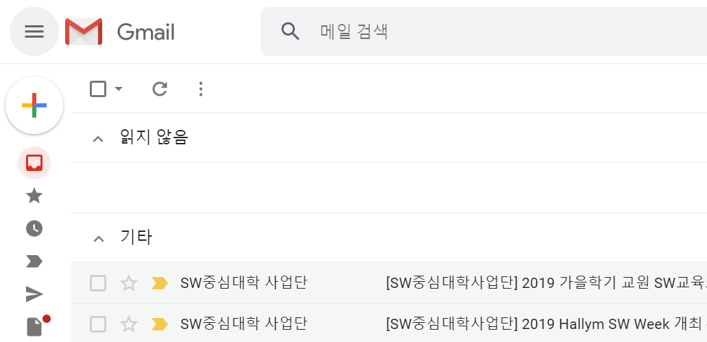

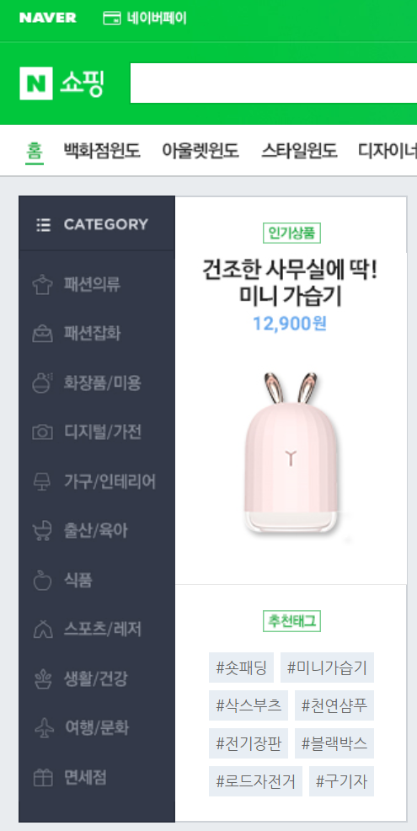
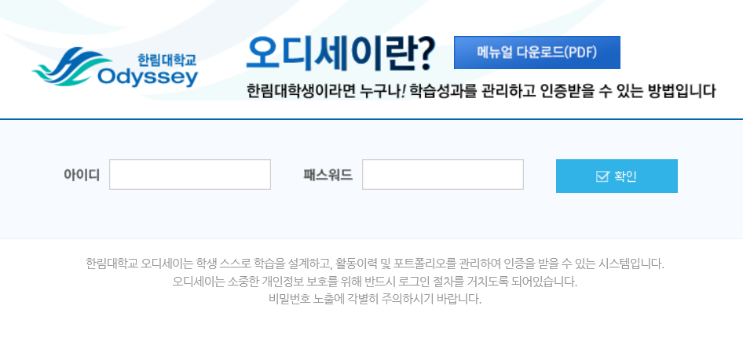

마무리하며
내용을 잊게된다면 향후 Google님에게 물어보세요.
데이터베이스 시스템과 그 원리에 대해서 깨닫는것이 중요!
이 수업을 통해 소프트웨어를 보는 눈이 변화하셨기를 바랍니다.

